Slide 1
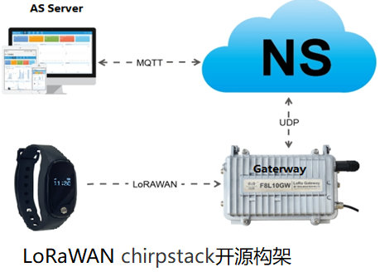
欧孚平台服务器部署配置 (Platform Deployment Configuration)
应用服务器（AS Server) （欧孚平台目前部署在阿里云，推荐使用阿里云。其他平台需要更多时间部署，部署过Azure微软云）
（Application Server default use the Aliyun Cloud. Also have experience Azure Cloud)
1.1 应用服务器（AS服务器）Application Server)
i) <20000 devices (2万台以下设备）：CPU 2G 4Core+RAM 4G（或以上）; 2-5万台设备：CPU 4G8Core+RAM 8G（或以上）
ii) Hardware Disk (硬盘）：100G or Above 或以上（做好分盘：系统盘和数据盘）
iii) 服务器ecs选择版本为：Windows Server2008 64位（或以上版本 or Above ）
iv） 一个域名或者二级域名指向服务器地址，HTTPS证书
(A domain name or second-level domain name points to the server address, HTTPS certificate
V） 第三方地图运营商（百度、高德和谷歌）开放平台的应用key和密钥（web和app地图展示使用）
1.2 云数据库（Cloud database ）：
i）CPU 4G 8 Core + RAM 8G （或以上 or Above) ii) Database（云数据库rds版本选择为）：Sqlserver2012 （或以上版本or Above ）
Business Mode: 1. Platform Deployment with $5K (free support for the 1st year, followed by an annual fee of $1K)
2. Platform And Mobile Application Source code: $50K (free support for the 1st year, followed by an annual fee of $1K)
II. LoRa设备还需要NS服务器（NS Server-LoRa Gateway Network Management Server）
i） 服务器 硬件配置：CPU 4G 8Core+RAM 8G （或以上 or Above）
ii) 我们采用Chirpstack 开源构架，需要如下环境软件和应用软件
Linux server （ use ubuntu 20） 操作系统，会安装如下开源的应用：
MQTT Server （mosquitto） mqtt 服务器 用于NS服务器接收网关发布的消息
Redis server （over redis 5）用于配套mqtt 临时转存数据
gateway-bridge Gateway （网关用于配置发布的主题的读写策略）
Network-server （网络服务器 添加写数据库账号及读写策略）
Chirpstack-Application-server （网关应用服务器）
iii) 数据库Sqlserver2012 （can reuse above 1.2 C共用如上1.2的云数据库 ）
Business Mode: Deployment for NS with $1K.

